Slide 2
Aktiviteter
Visste du at...?

Slide 3
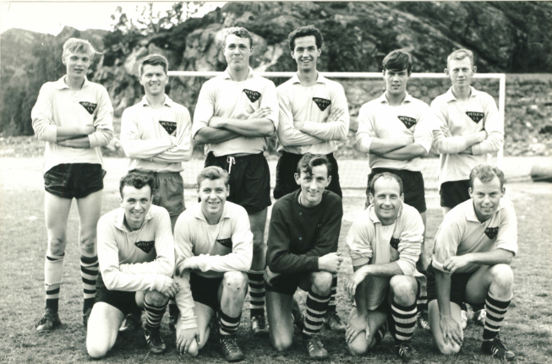
A-laget i 1968 – et av topplagene på Askøy!

Slide 4
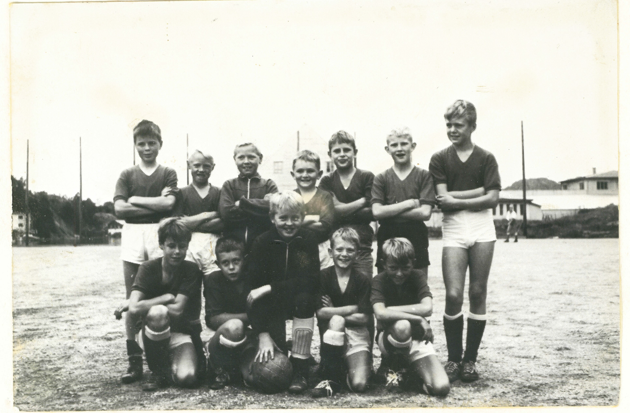
Lilleputtene som ble Askøymestre i 1968

Slide 5
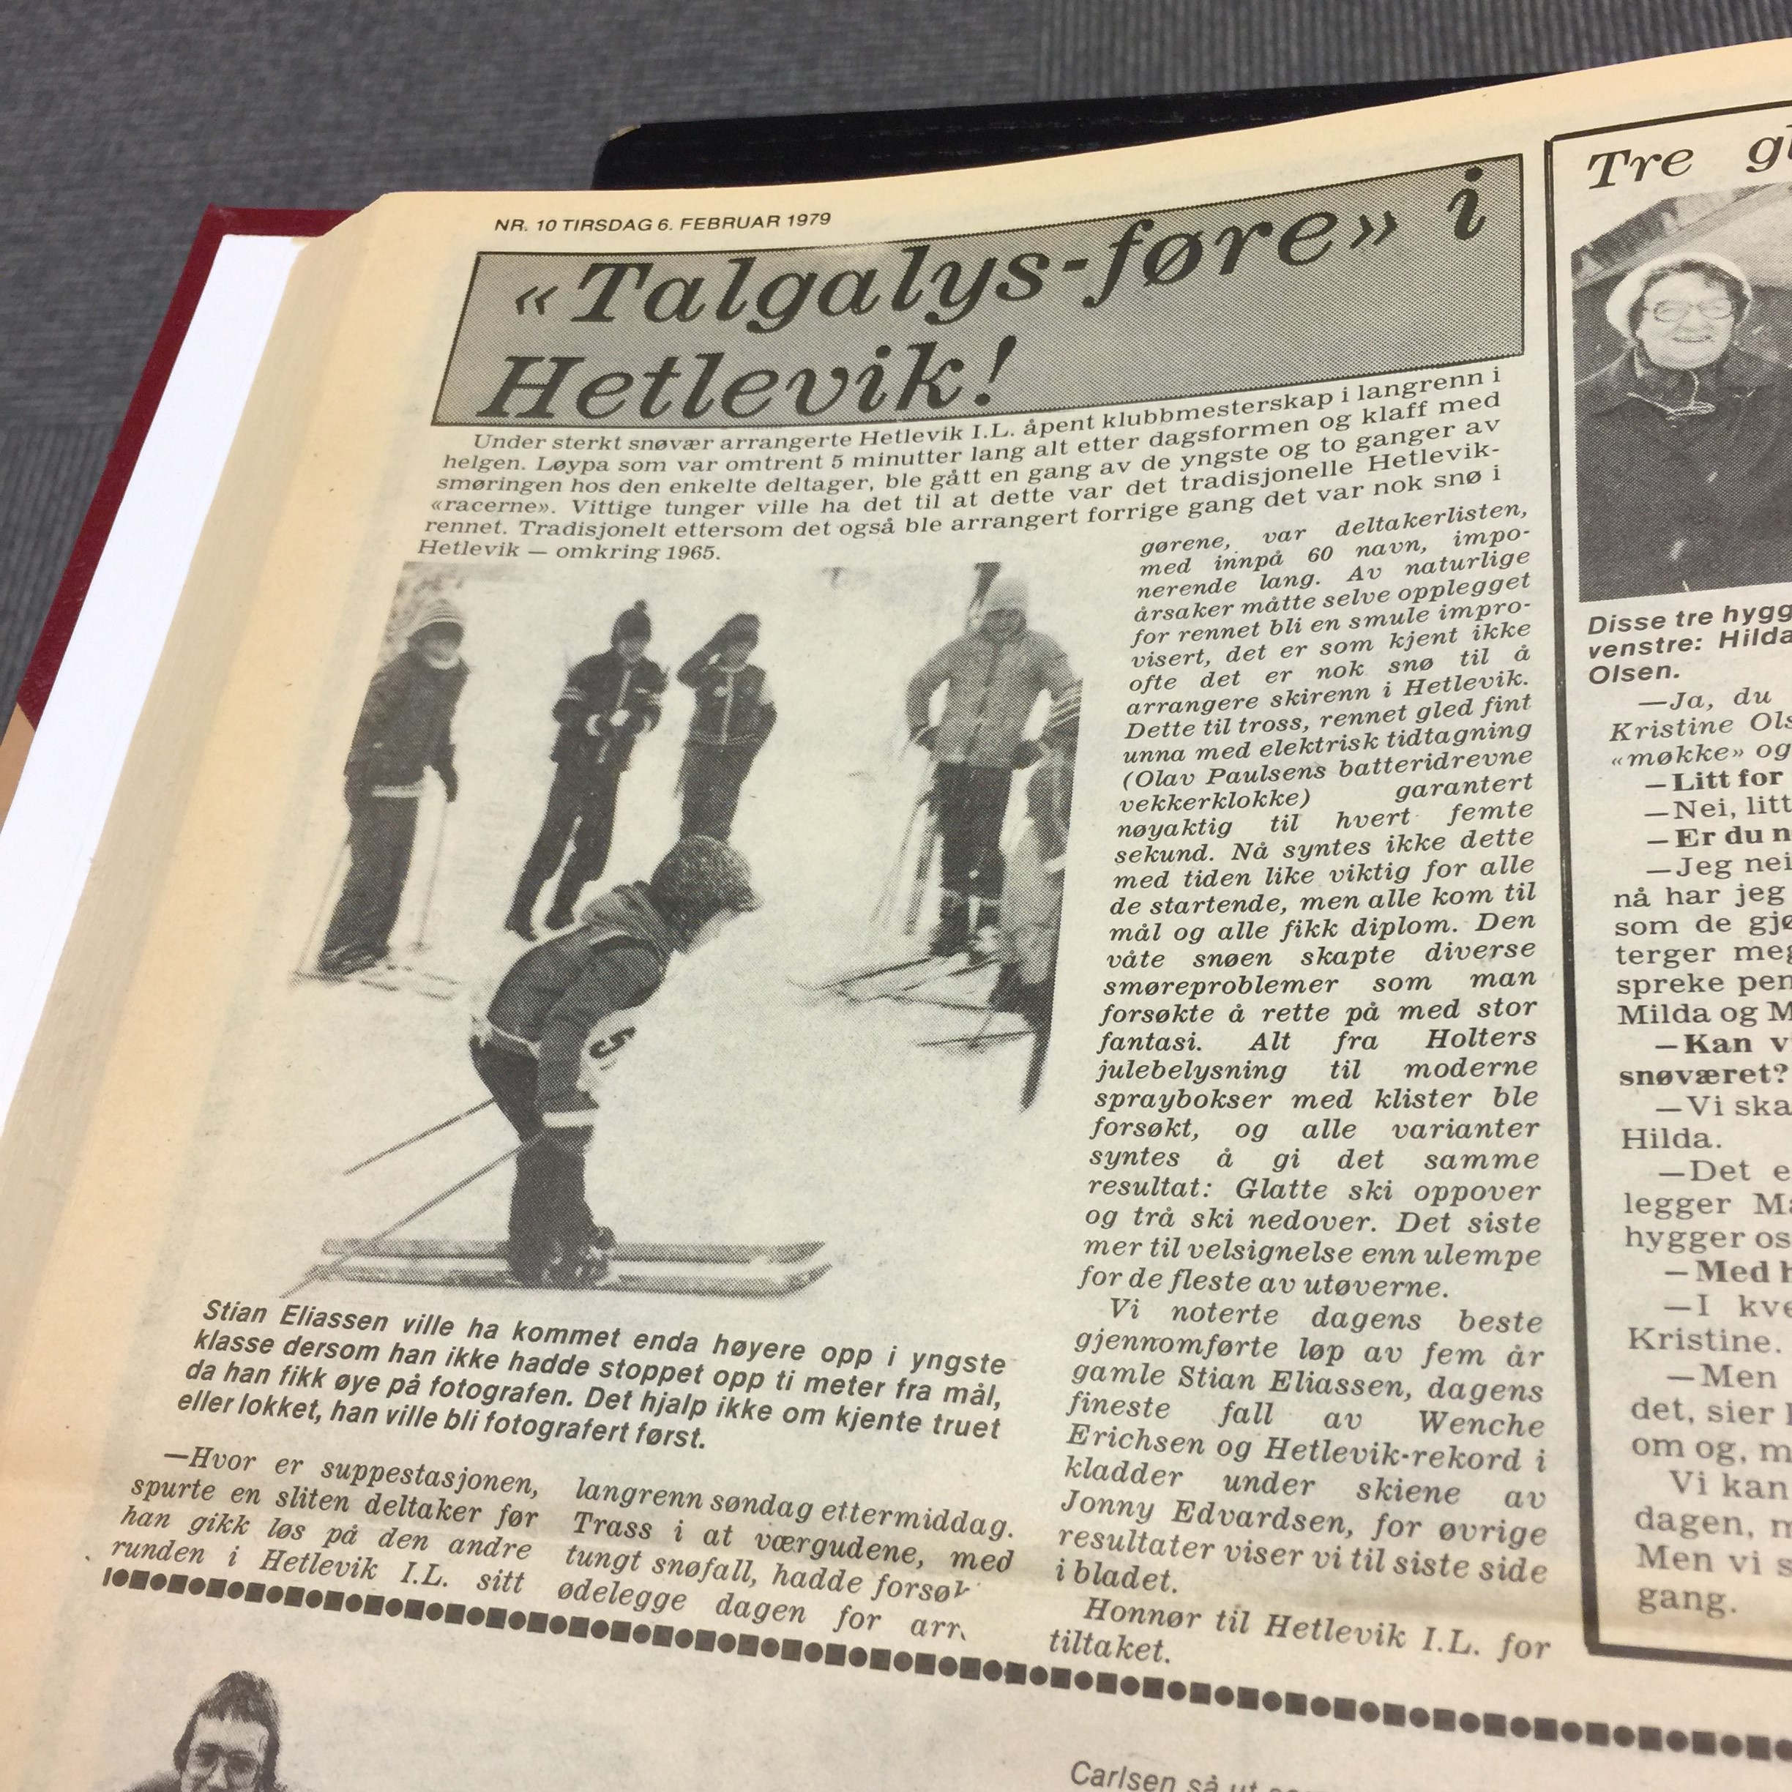
Lilleputtene som ble Askøymestre i 1968

Slide 6
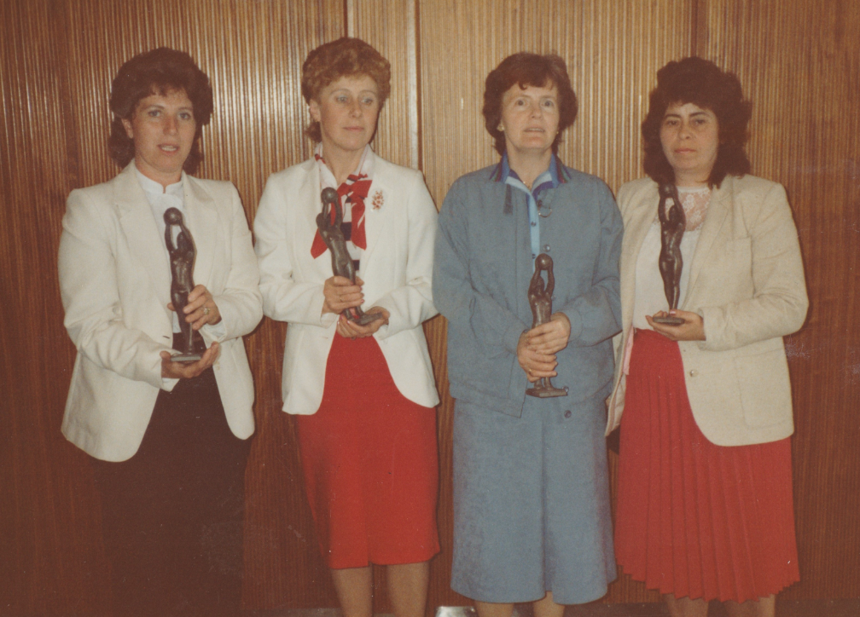
Fire stolte trimdamer mottar bronsestatuetten på Voss i 1983

Slide 7
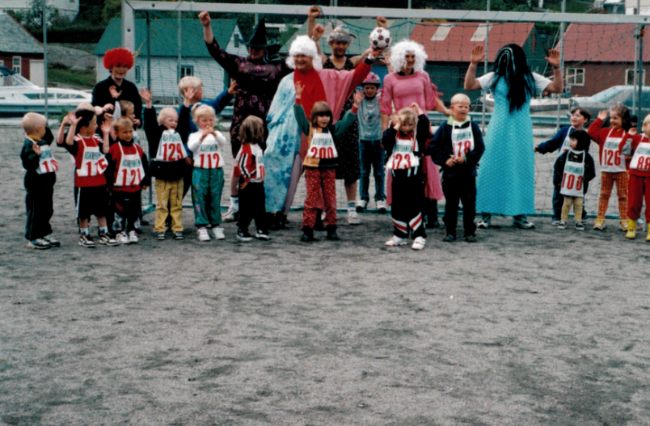
Småbarnstrimmen kler seg ut!

Slide 8
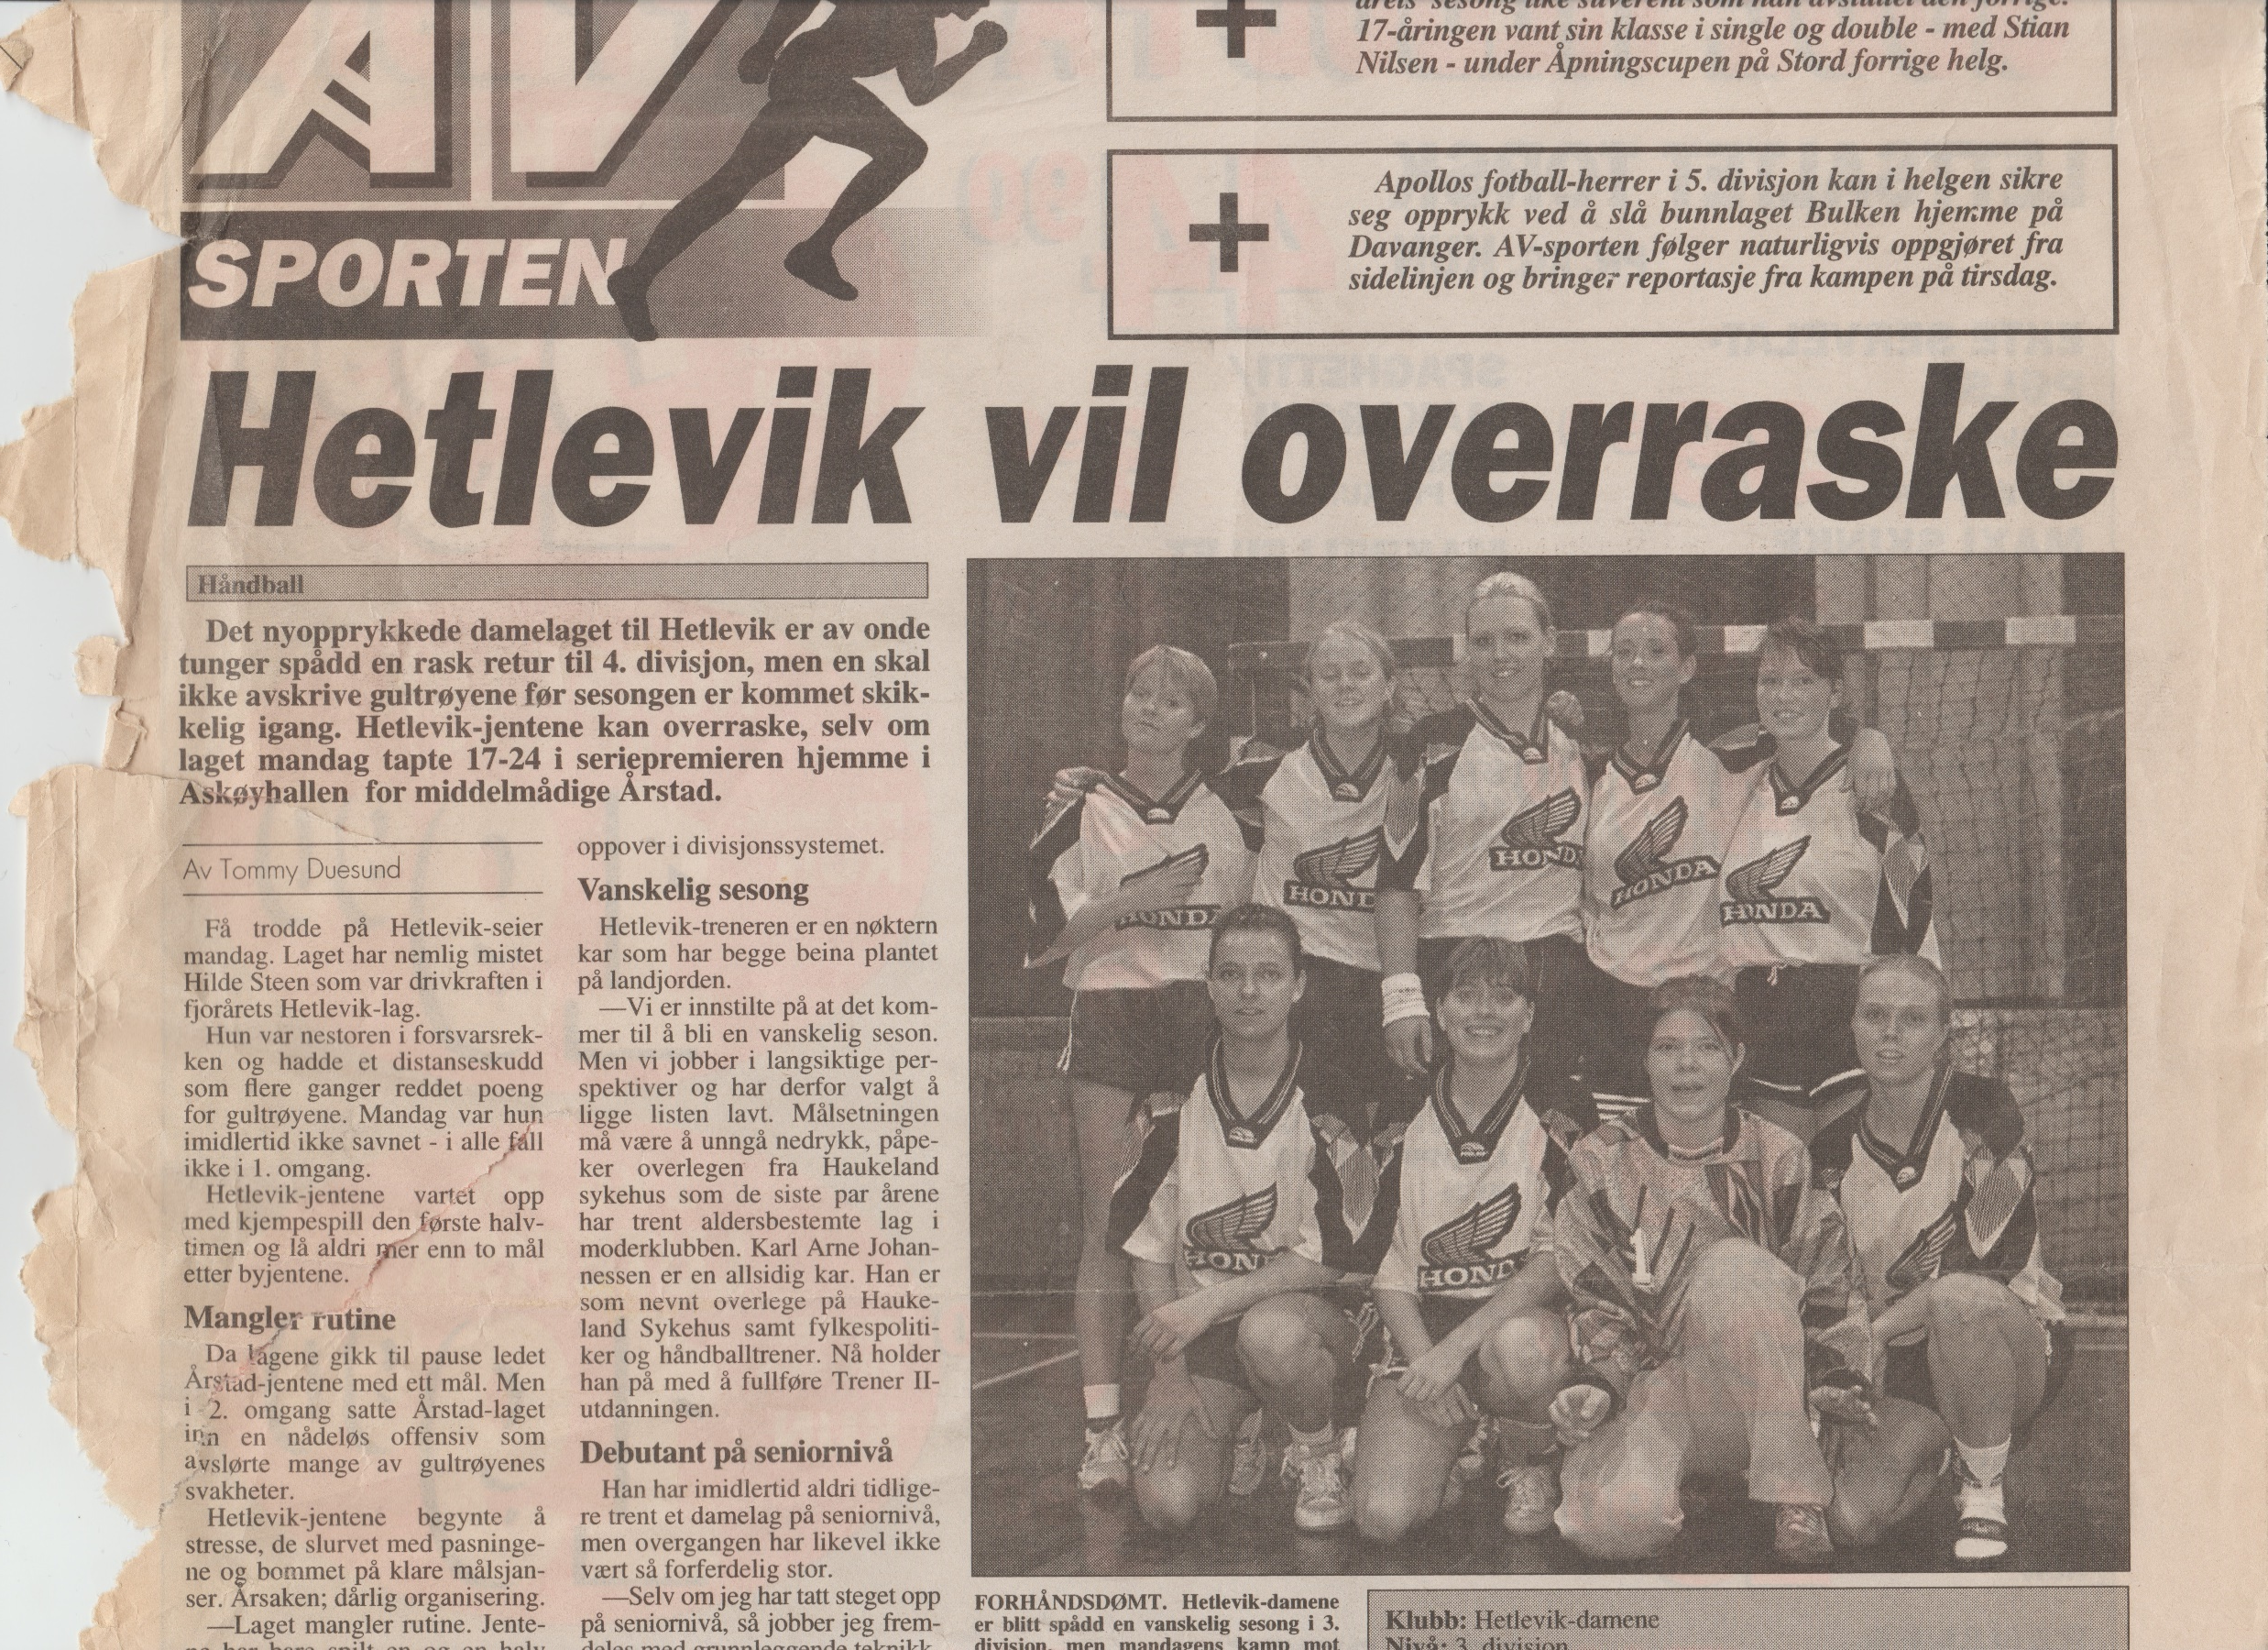
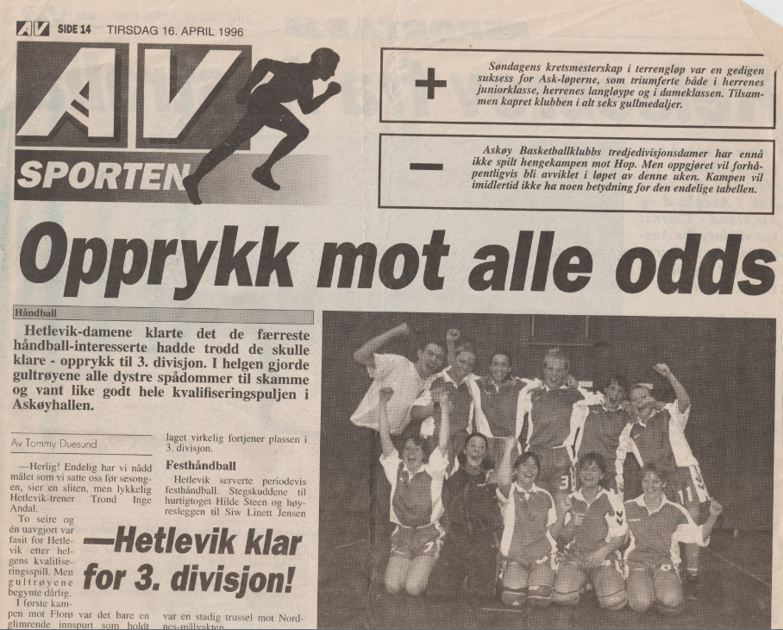
Håndballjentene klare for 3. divisjon!

Slide 9
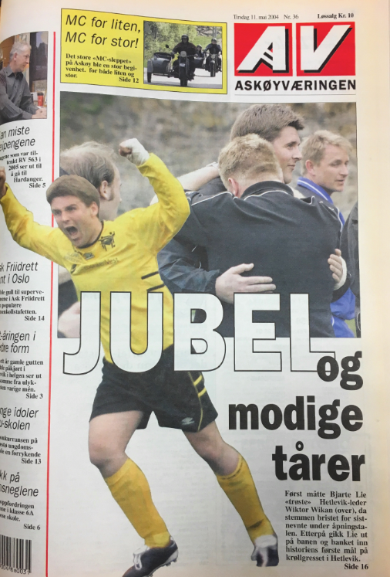
Jaaaa – det ble seier i den alle første kampen på kunstgresset!

Slide 10
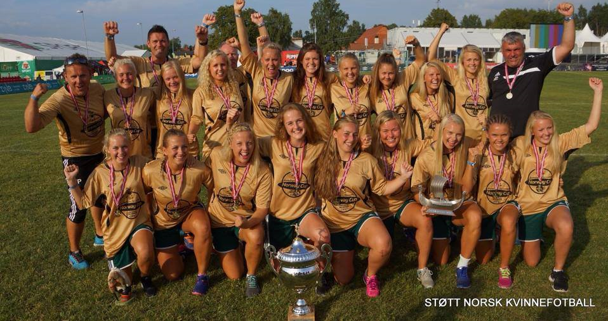
Gulljentene – seier i Norway Cup 2014

Slide 11
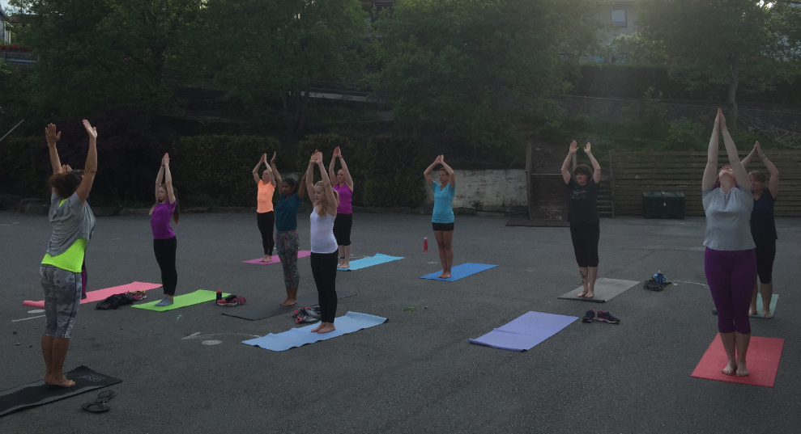
Yoga i det fri!

Slide 12
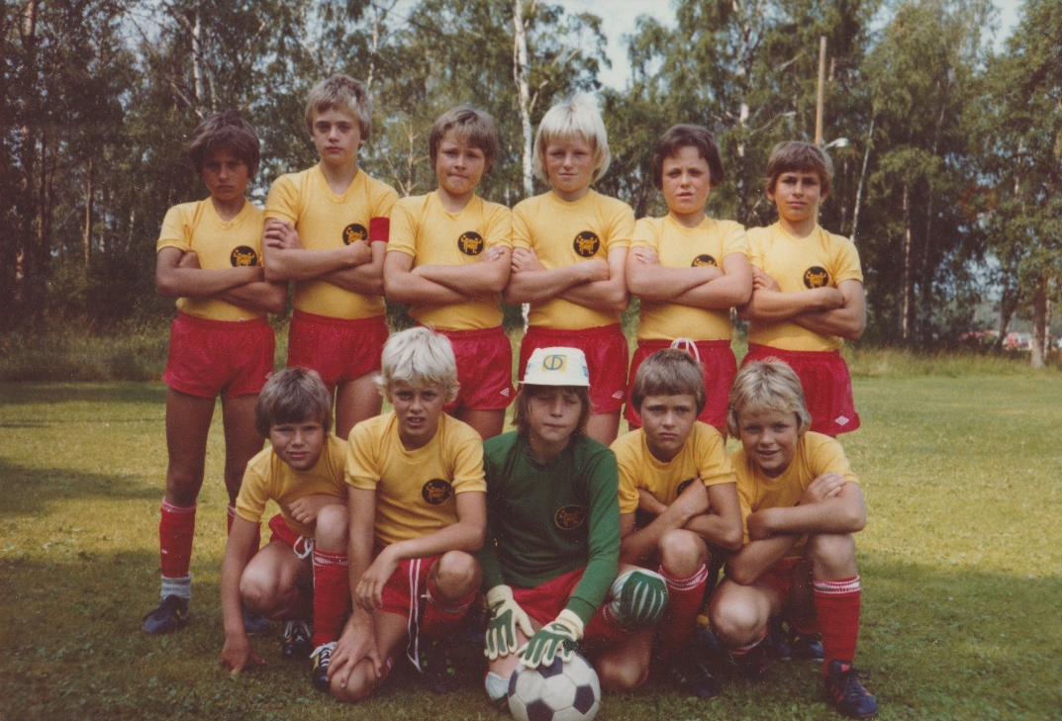
Lilleputtene på Norway Cup 1978

